Slide 1
GameCapstone Design
12주차 발표
1조 문희찬 김정훈 최승주

Slide 2
발표 순서
/01
Tex2Shape
/02
Unreal
/03
Plan

Slide 3
TEX2SHAPE &Unreal(Character)
YOUR LOGO HERE
오류 자체는 해결했다. 가상 환경 폴더만 usb로 다른 곳에 옮겨 놓고 콘다 자체를 새로 깔고 적용하니까 해결이 되었다.
처음부터 다시 할 각오를 하고 있었는 데 다행이다.
Skeleton 관련 문제를 해결하고 있다. 획득한 캐릭터는 T-pose로 획득되는데,
우리가 사용하려는 애니메이션은 A-Pose 기반으로 작성되어 리타깃 시 수정이 필요하다.
Skeleton 구조 자체도 병합이 잘 되지 않아서 여러 툴들을 사용해서 Skeleton 구조들을 직접 만들어서 연결해 보고 있다. 구조를 만드는 것 까지는 괜찮았는데, 그래도 애니메이션에서 자꾸 원하는 모습대로 안 나오고 있어서 해결하고 있다.
INDEX.HTML

Slide 4
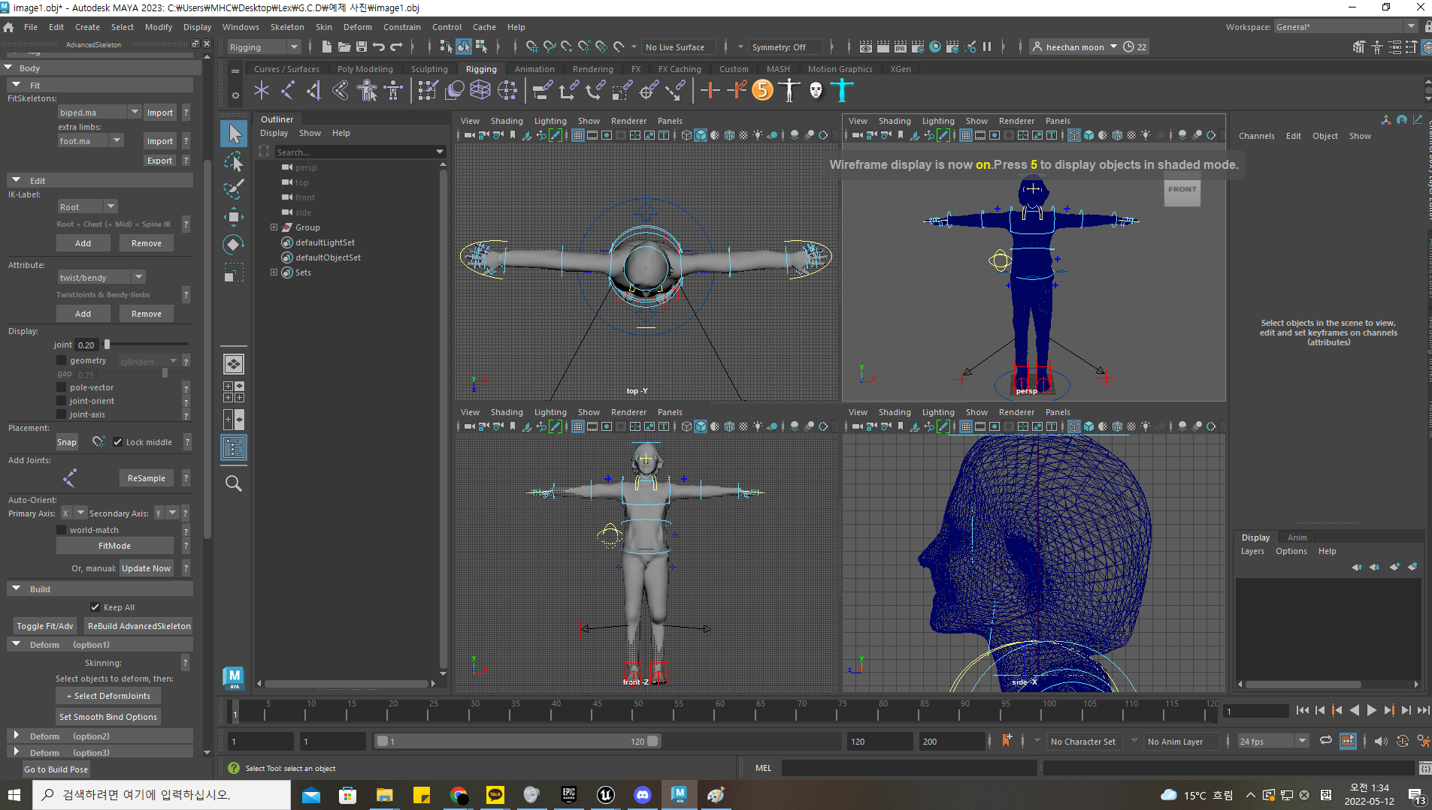
Unreal(Character)
YOUR LOGO HERE
3D maya에 “Advanced
Skeleton”
이라는 플러그인을 추가로 설치해서 Skeleton 을 잡아주고 있는 모습
INDEX.HTML

Slide 5
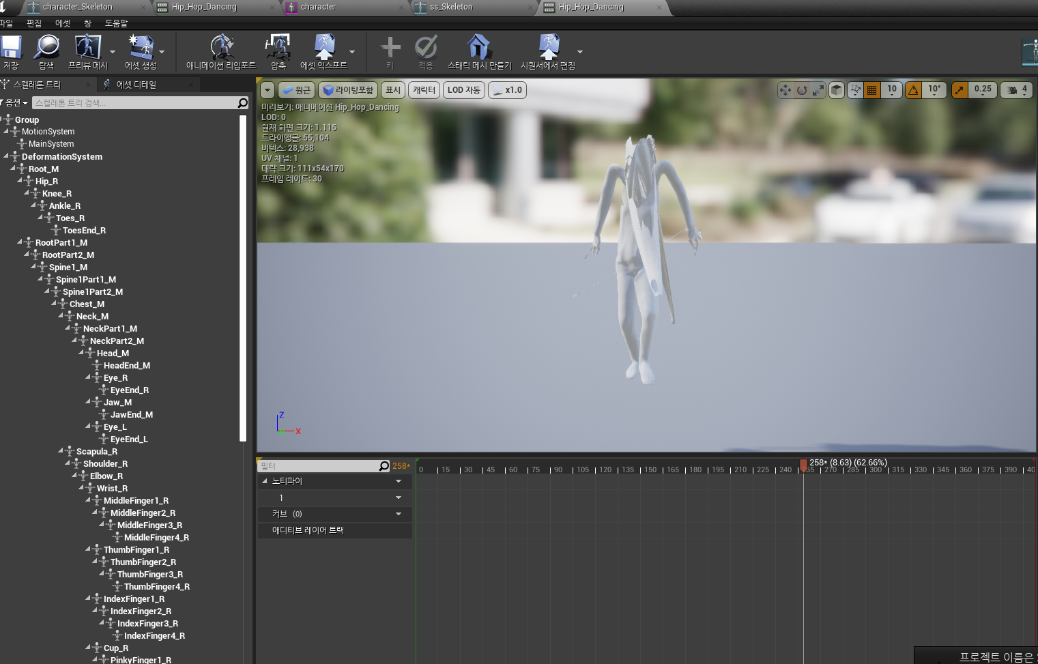
Unreal(Character)
YOUR LOGO HERE
상체가 나오면 하체가 무너지고 하체가 나오면 상체가 무너지는 에러가 발생하고 있다.
리깅해줄 때 Root 부분이 잡히지 않고, Spine의 위치나 골반 부분이 다 달라서 에러가 발생하는 것 같다.
INDEX.HTML

Slide 6
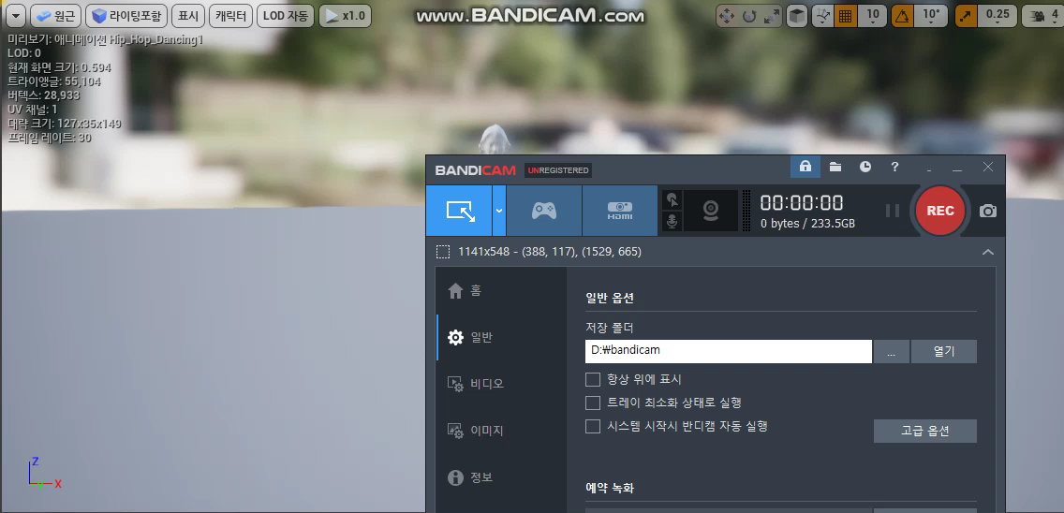
Unreal(Character)
YOUR LOGO HERE
Autorig 기능을 이용해서 스켈레톤을 다시 만들고, 임포트해서 획득한 모델을 Mixamo 애니메이션 중 힙합 댄스 모션과 연결했다. 만족스러운 퀄리티는 아니지만 그래도 무너지지 않는 결과물을 획득했다.
INDEX.HTML

Slide 7
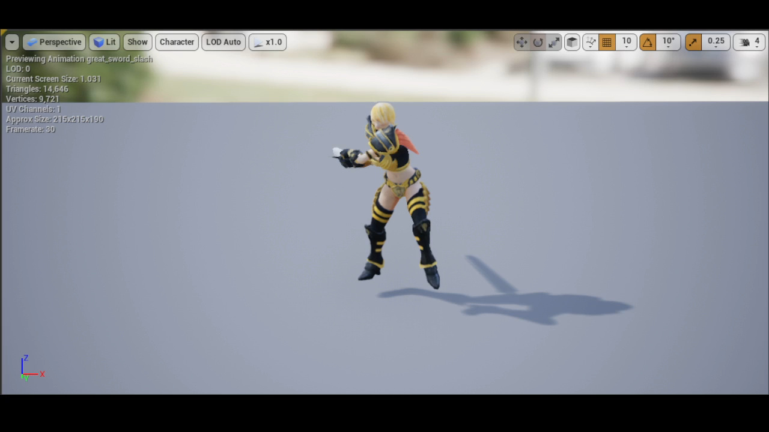
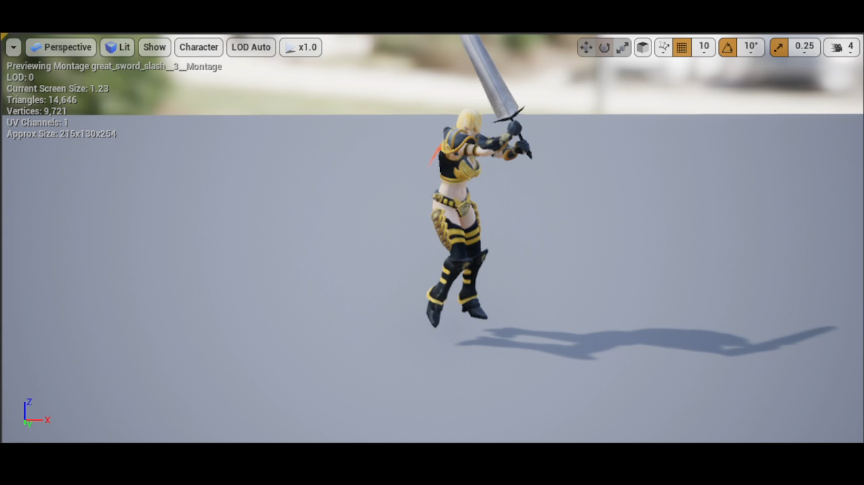
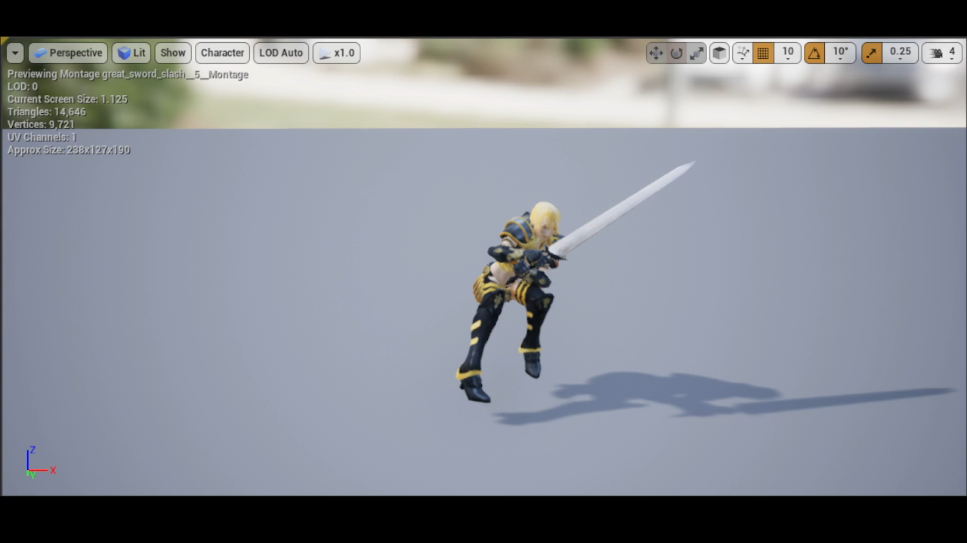
기본공격
Unreal (Motion)
마우스 왼쪽 클릭 – 기본 공격
3가지의 모션 중 랜덤으로 선택

Slide 8
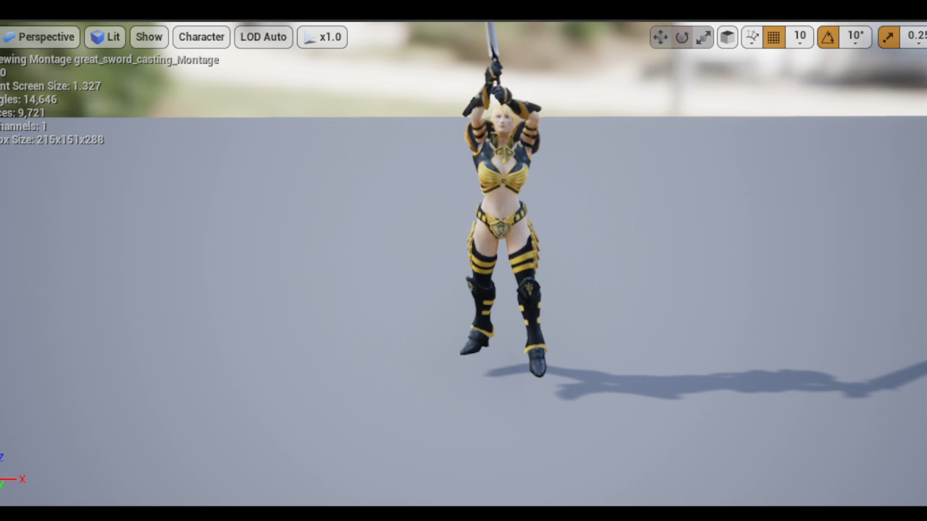
차징공격
키보드 F키 -> 차징 공격
스테미나 다량 소모
큰 데미지
이펙트 구현 필요

Slide 9
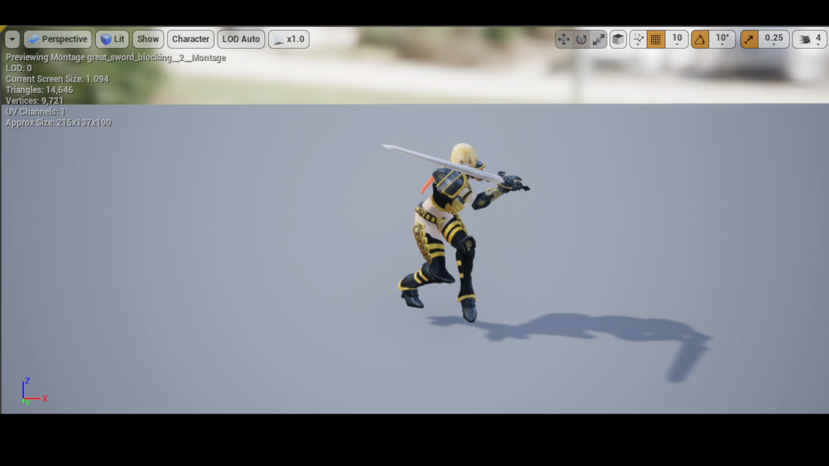
방어
마우스 오른쪽 버튼 -> 방어
2초 간 몬스터 공격 막을 수 있음

Slide 10
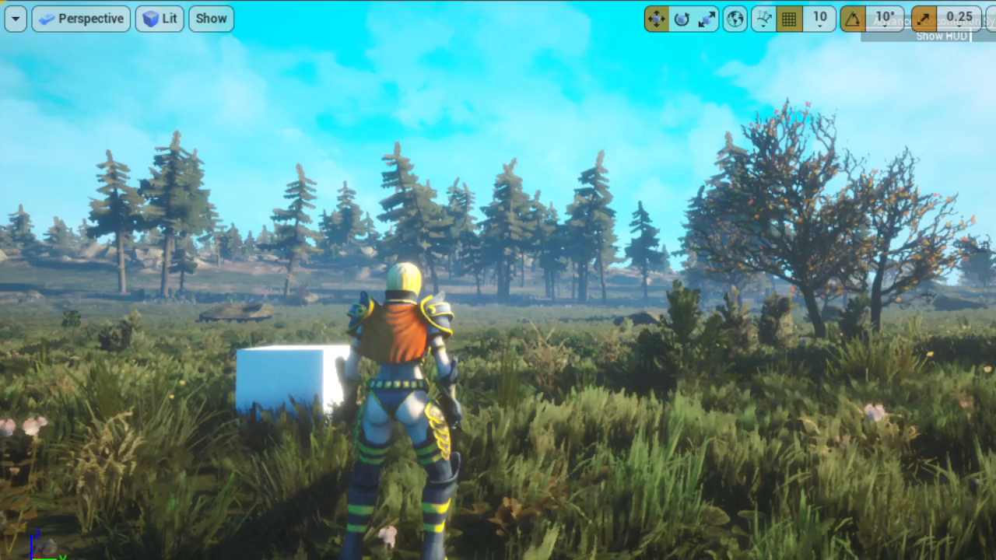
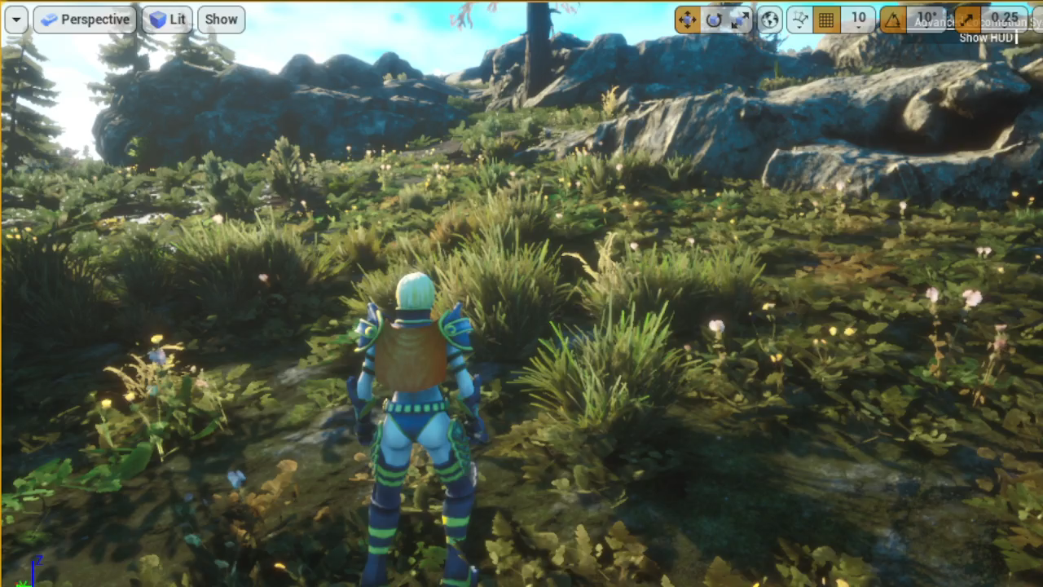
기타 캐릭터 모션 – foot ik 적용
파쿠르
- 지형지물에 스페이스 바를
꾹 누를 시 자동 입력
산 오르내리기
- 부자연스럽게 오르내리는 현상 해결

Slide 11
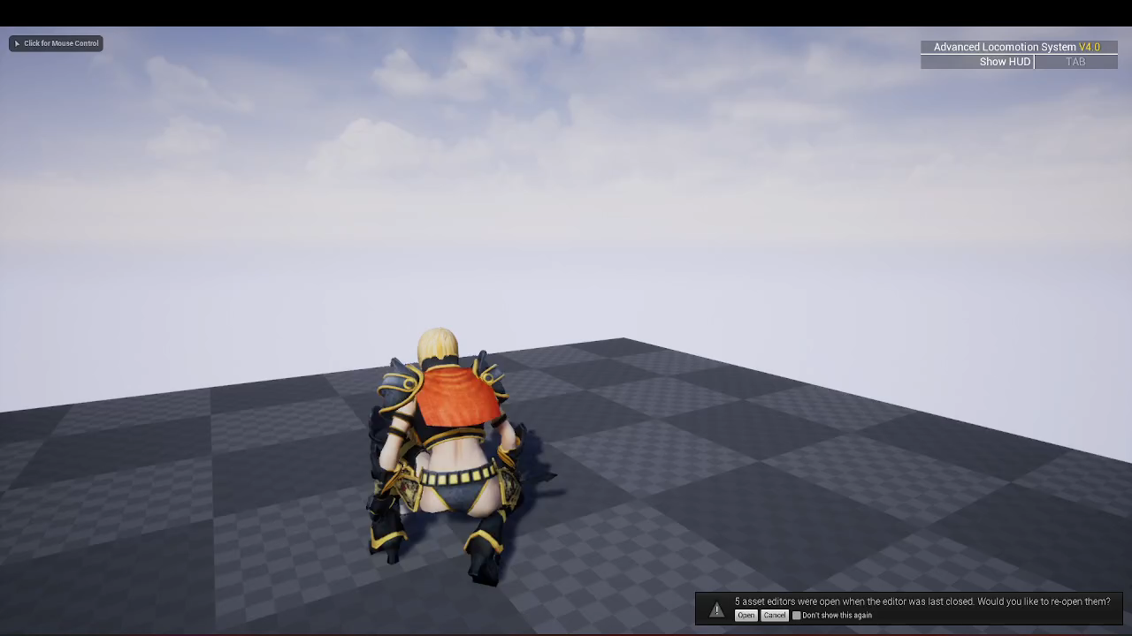
캐릭터 상태 변경 시 오류
캐릭터 default->무기 장착 상태 변경 후
애니메이션 모션에서 문제 발생
기존의 애니메이션 BP와 검을 들고 있는 idle 자세와 호환이 안되는 것으로 파악

Slide 12
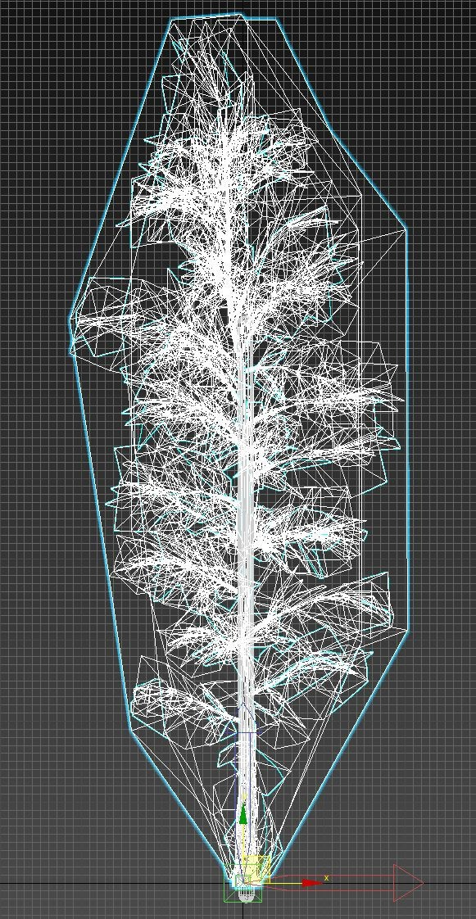
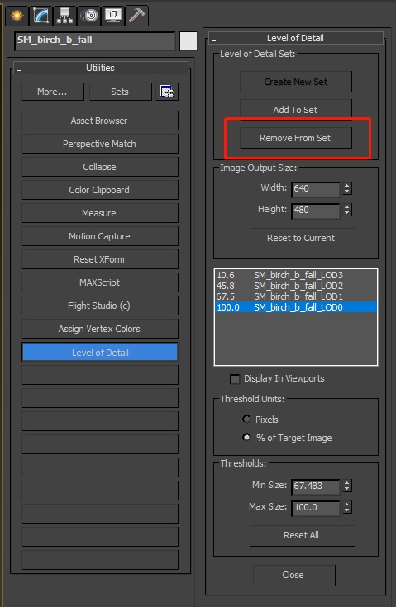
Map
pivot painter 2.0 플러그 인유니트 자동으로 계층 구초를 인식하여 물체에 대해 분석 작동
플레이어가 수풀을 스쳐지나 가거나 하면 자연스럽게 흔들리는 등의 상호작용을 구현

Slide 13
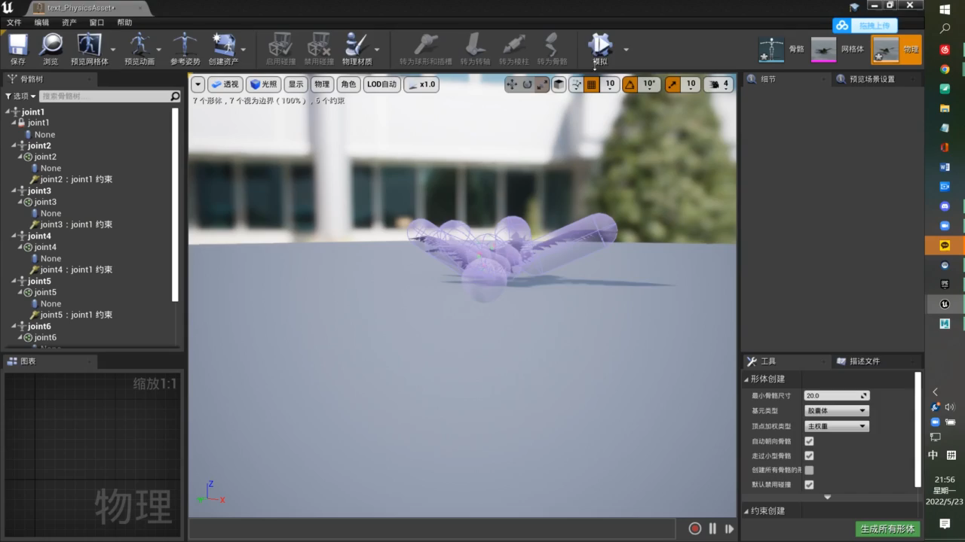
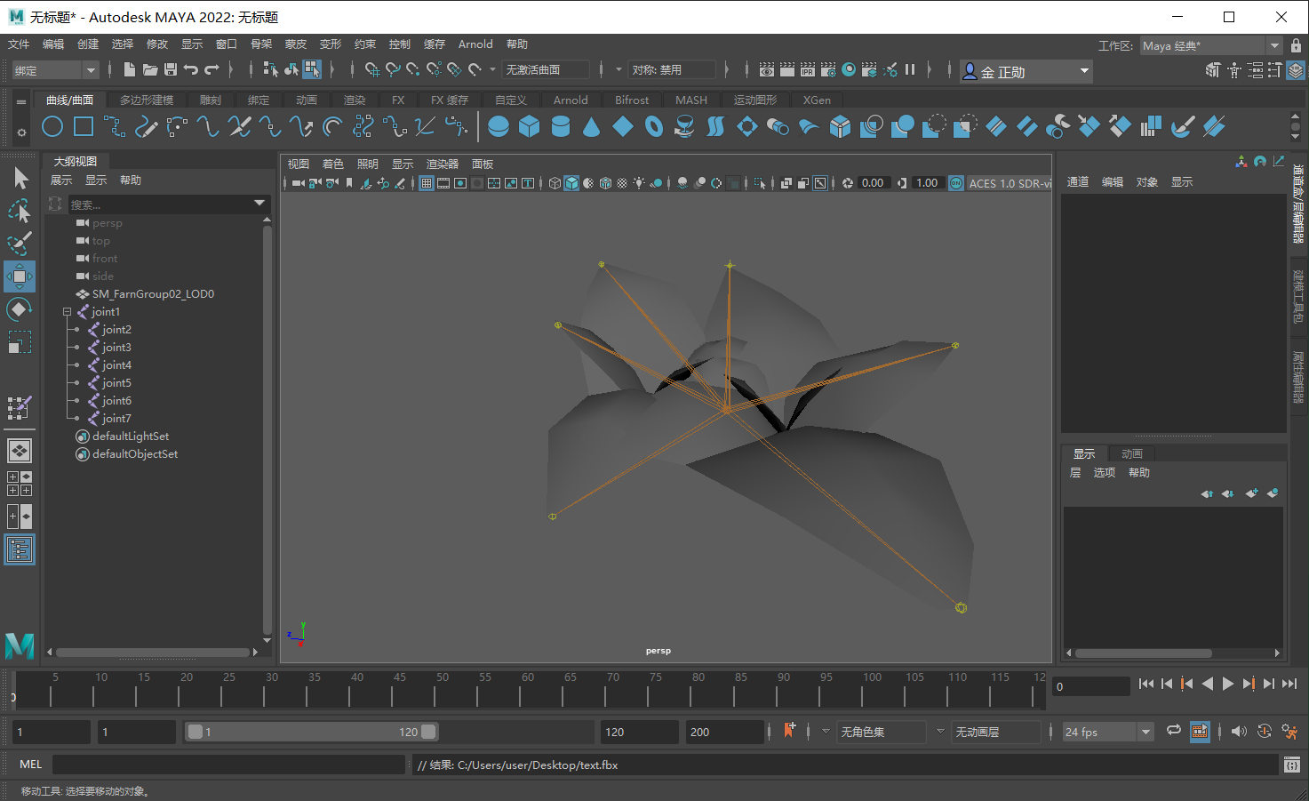
Map
상호 작용 구현 중에 어려움을 겪는 중

Slide 14
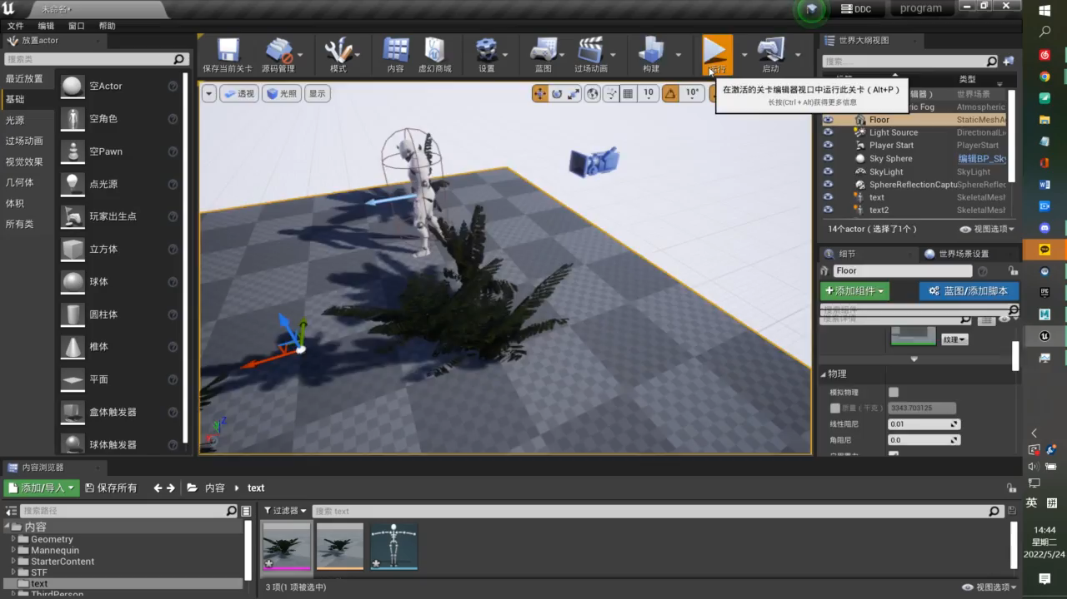
YOUR LOGO HERE
상호 작용 자체는 성공
아직 수풀이 흔들리는
모션이 자연스럽게
나오지 않아서 해결 단계
INDEX.HTML

Slide 15
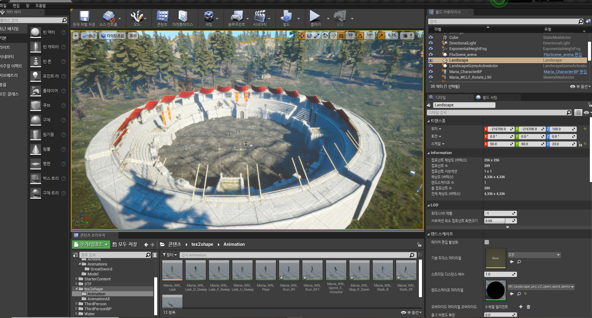
Summary
YOUR LOGO HERE
INDEX.HTML

Slide 16
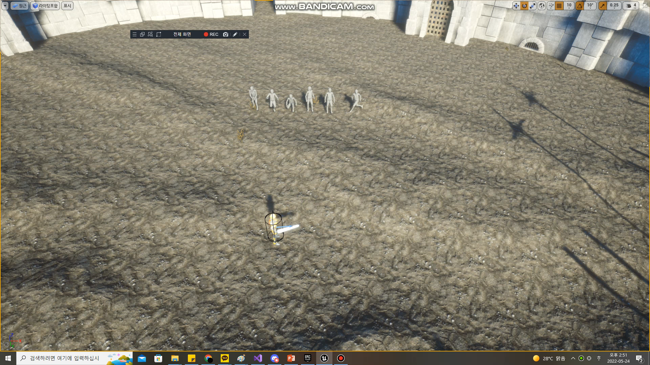
Summary
YOUR LOGO HERE
INDEX.HTML

Slide 17
캐릭터의 텍스쳐 렌더링 단계 몬스터와 상호작용 구현 Ex) 방어 동작 시 막기 구현 캐릭터 스태미너 추가 Ex) 달릴 때 감소, 공격 시 감소 @ 인게임 요소들 구성하는 단계
YOUR LOGO HERE
INDEX.HTML

